Slide 1
Erfassung von Werktiteln der Musik in der GND und Verknüpfung mit Titeldaten (EST) bei der Katalogisierung im B3Kat mit Aleph 500 Silvia Ludwig Bayerische Staatsbibliothek München
Silvia Ludwig · BSB-Musikabteilung
22.05.2014

Slide 2
Gemeinsame Normdatei - GND
SWD
GKD
GND
PND
EST-Musik

Slide 3
Gliederung
GND-Datenformat
GND-Übergangsregeln
GND-Anwendungsbestimmungen
Beispiele
GND-Neuaufnahmen und Korrekturen
Verknüpfungen und Indexsuche innerhalb der GND
EST-Verknüpfung in den Titeldaten
Redaktionskonzept und Mailbox-Verfahren
Sacherschließung
Informationsseiten

Slide 4
GND-Datenformat-Grundstruktur
0XX Kontrollfelder, Nummern, Codes
1XX Bevorzugte Benennung
3XX RDA-Attributfelder
4XX Abweichende Namensformen
5XX Beziehungen
6XX Bemerkungen

Slide 5
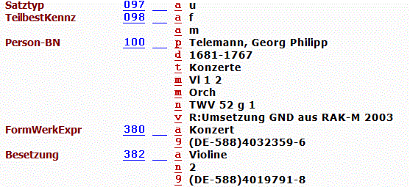
GND-Datenformat-Darstellung
Aleph-Katalogisierung

Slide 6
GND-Datenformat-Darstellung
Aleph-Anzeige
Telemann, Georg Philipp | 1681-1767 | Konzerte | Vl 1 2 | Orch | TWV 52 g 1 |
GND-Dokumentation
100 $p Telemann, Georg Philipp $d 1681-1767
$t Konzerte $m Vl 1 2 $m Orch $n TWV 52 g 1

Slide 7
Gliederung
GND-Datenformat
GND-Übergangsregeln
GND-Anwendungsbestimmungen
Beispiele
GND-Neuaufnahmen und Korrekturen
Verknüpfungen und Indexsuche innerhalb der GND
EST-Verknüpfung in den Titeldaten
Redaktionskonzept und Mailbox-Verfahren
Sacherschließung
Informationsseiten

Slide 8
GND-Übergangsregeln
RAK-Musik
GND-
Übergangs-regeln
RDA

Slide 9
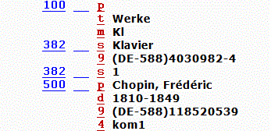
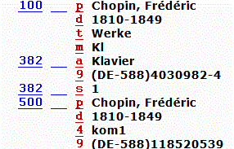
GND-Übergangsregeln
In Aleph werden – abweichend von PICA – Werke der Musik in der Form Komponist | Titel gebildet und stehen in Feld 100 (nicht 130)
100 $p Chopin, Frédéderic $d 1810-1849 $t Walzer $m Kl $n op. 64,1
der Komponist wird mit Lebensdaten automatisch beim Abspeichern aus Feld 500 ergänzt

Slide 10
GND-Übergangsregeln-Beziehungen
Komponisten und Urheber werden als Beziehung angegeben; Rollen werden im Unterfeld $4 durch Codes differenziert
100 $p Schenker, Friedrich $d 1942- $t Johann Faustus
500 $p Schenker, Friedrich $d 1942- $4 kom1
500 $p Eisler, Hanns $d 1898-1962 $4 libr
Beziehungen zu Vorlagen werden hergestellt
100 $p Mozart, Wolfgang Amadeus $d 1756-1791 $t <<Le>> nozze di Figaro
500 $p Mozart, Wolfgang Amadeus $d 1756-1791 $4 kom1
500 $p Da Ponte, Lorenzo $d 1749-1838 $4 libr
500 $p Beaumarchais, Pierre Augustin Caron <<de>> $d 1732-1799
$t <<La>> folle journée ou le mariage de Figaro $4 vorl

Slide 11
GND-Übergangsregeln-Beziehungen
Beziehungen zum Gesamtwerk bei Teilen von Werken werden hergestellt
100 $p Bach, Johann Sebastian $d 1685-1750
$t <<Das>> wohltemperierte Klavier $n Teil 1
500 $p Bach, Johann Sebastian $d 1685-1750 $4 kom1
500 $p Bach, Johann Sebastian $d 1685-1750
$t <<Das>> wohltemperierte Klavier $4 obpa
Fassungen werden in Beziehung zum Grundwerk gesetzt
100 $p Stockhausen, Karlheinz $d 1928-2007 $t Amour $s Fassung Fl
500 $p Stockhausen, Karlheinz $d 1928-2007 $4 kom1
500 $p Stockhausen, Karlheinz $d 1928-2007 $t Amour $4 werk

Slide 12
GND-Übergangsregeln-Fassung
Werke der Musik erhalten den Entitätencode „wim“
093 $a wim
Bearbeitungen von eigener Hand (Fassungen) werden in einem eigenen Datensatz dargestellt mit dem Entitätencode „wif“
093 $a wif
100 $p Stockhausen, Karlheinz $d 1928-2007 $t Amour $s Fassung Fl
500 $p Stockhausen, Karlheinz $d 1928-2007 $4 kom1
500 $p Stockhausen, Karlheinz $d 1928-2007 $t Amour $4 werk
550 $s Fassung $4 obin
das bearbeitete Werk wird in Beziehung gesetzt
„Fassung“ wird als instantieller Oberbegriff erfasst

Slide 13
GND-Übergangsregeln-Bearbeitung
Bearbeitungen von fremder Hand, die eine wesentliche Umgestaltung darstellen, gelten als eigenes Werk und erhalten einen eigenen Datensatz mit dem Entitätencode „wim“
093 $a wim
100 $p Liszt, Franz $d 1811-1886
$t Spinnerlied aus dem Fliegenden Holländer
500 $p Liszt, Franz $d 1811-1886 $4 kom1
500 $p Wagner, Richard $d 1813-1883 $t <<Der>> fliegende Holländer
$u Summ und brumm, du gutes Rädchen $4 werk
550 $s Bearbeitung $4 obin
das bearbeitete Werk wird in Beziehung gesetzt
„Bearbeitung“ wird als instantieller Oberbegriff erfasst

Slide 14
GND-Übergangsregeln-Musikarrangement
Bearbeitungen von fremder Hand, die keine wesentliche Umgestaltung darstellen (Musikarrangements), erhalten keinen eigenen Datensatz in der GND
Beispiel aus der Titeldatenbank BVB01:
303 $p Beethoven, Ludwig <<van>> $d 1770-1827
$t Romanzen $m Vl $m Orch $n op. 50 $z Arr.
304 $a Romanzen, Vl Orch, op. 50 / Arr.
Kennzeichnung im bibliographischen Titeldatensatz durch „Arr.“

Slide 15
GND-Übergangsregeln-EST
EST wird weiterhin gemäß RAK-Musik 2003§M504-M514 bestimmt.
Alle nach RAK-Musik zum EST gehörenden Angaben werden in getrennten Unterfeldern erfasst.
Pro Werk wird nur ein Datensatz gebildet.

Slide 16
Gliederung
GND-Datenformat
GND-Übergangsregeln
GND-Anwendungsbestimmungen
Beispiele
GND-Neuaufnahmen und Korrekturen
Verknüpfungen und Indexsuche innerhalb der GND
EST-Verknüpfung in den Titeldaten
Redaktionskonzept und Mailbox-Verfahren
Sacherschließung
Informationsseiten

Slide 17
GND-Anwendungsbestimmungen
100 Bevorzugte Benennung
$p wird aus 500 beim Abspeichern automatisch ergänzt
$t individueller Sachtitel bzw. Gattungsbegriff
$m Besetzung mit Zählung (Vl 1 2); wiederholbar für jedes weitere Instr.
$n Zählung (Nr., op., Buch, Teil)
$f Kompositionsjahr
$r Tonart
$u Teil des Werkes
$s Fassung
$v Bemerkung
$m, $n, $f, $r, $u, $s
werden nur belegt, wenn sie nach RAK-Musik vorgeschrieben sind

Slide 18
GND-Anwendungsbestimmungen
Gattungsbegriffe, die nicht in Anlage M10 enthalten sind, werden in 550 als $4obin verknüpft (z.B. Oper)
3XX RDA-Attributfelder
377 $a Sprachencode; Auswahlliste mit STRG F8 ; wiederholbar
380 $a Gattungsbegriff im Singular ; Verlinkung F3 ; wiederholbar
382 $a Besetzung ; Verlinkung F3 ; wiederholbar $n Besetzungsstärke $v Bemerkung
382 $p Alternativbesetzung ohne Verlinkung
382 $s Gesamtbesetzungsstärke
383 $a Werkzählung
383 $b Opus
383 $c Werkverzeichnis
384 $a Tonart
Nur bei mehreren gleichartigen Instrumenten.
Keine Handzahl bei Klavier
(→ 100 $m)
Entfällt bei Gruppen,
z.B. Chor, Orchester, Schlagzeug
Alternativbesetzungen werden nicht mitgezählt

Slide 19
GND-Anwendungsbestimmungen
400 Abweichende Namensformen
$p wird aus 500 beim Abspeichern automatisch ergänzt
$t abweichende Titelfassung
$m Besetzung mit Zählung (Vl 1 2); wiederholbar für jedes weitere Instr.
$n Zählung (Nr., op., Buch, Teil)
$f Kompositionsjahr
$r Tonart
$u Teil des Werkes
$s Fassung
$v Bemerkung

Slide 20
GND-Anwendungsbestimmungen
kom1=Komponist
koma=weiterer Komponist
auta=Textverfasser
libr=Librettist
weitere über STRG F8
5XX Beziehungen
500 $p Komponist; Verlinkung F3 $4 kom1
500 $p Komponist; Verlinkung F3 $t Titel des Gesamtwerkes bei Teilen von Werken, Zyklen oder Sammlungen $4 obpa
500 $p Komponist; Verlinkung F3 $t Titel der Vorlage bei Fassungen, Bearbeitungen, Libretti $4 werk
548 $a Entstehungsjahr $4 dats
550 $s Fassung oder Bearbeitung ; Verlinkung F3 $4 obin
Auch in 380 und 382 zerlegte Sachbegriffe, die in der GND präkombiniert vorhanden sind
z.B. Violinkonzert (Konzert+Violine)

Slide 21
GND-Anwendungsbestimmungen
Libretti – Datensatz für das musikalische Werk
093 $a wim
100 $p Komponist $t Titel
500 $p Komponist $4 kom1
500 $p Textverfasser (nicht Musiktheater) $4 auta
ODER
500 $p Librettist $4 libr

Slide 22
GND-Anwendungsbestimmungen
Libretto von mehreren Komponisten vertont → eigener Datensatz für literarisches Werk
093 $a wit (literarisches Werk)
100 $p Librettist $t Titel $h Libretto
500 $p Librettist $4 aut1
550 $s Libretto $4 obin
093 $a wim
100 $p Komponist $t Titel
500 $p Komponist $4 kom1
500 $p Librettist $4 libr
500 $p Librettist $t Titel $h Libretto $4 werk

Slide 23
GND-Anwendungsbestimmungen
Lyrik - Werke der Literatur, die nicht zur Vertonung vorgesehen waren
093 $a wim
100 $p Komponist $t Titel
500 $p Komponist $4 kom1
500 $p Textverfasser $t Titel $4 werk (vollständig vertonter Text)
500 $p Textverfasser $t Titel $4 vorl (Roman, Theaterstück)

Slide 24
GND-Anwendungsbestimmungen
6XX Bemerkungen
670 $a Werkverzeichnisse, Nachschlagewerke, Vorlage usw.;
für jede Quelle zu wiederholen
$b erläuternder Text; Stand: Datum WWW
$u URL
678 $b biogr./histor. Angaben ; Freitext ; bei Bedarf
679 $a Definition ; Freitext; bei Bedarf; z.B. Erklärung zu unterschiedlicher
Werkzählung

Slide 25
GND-Anwendungsbestimmungen
0XX Kontrollfelder, Nummern, Codes
043 $a Ländercode ; Auswahlliste mit STRG F8
093 $a wim oder wif (Entitätencode)
095 $a 3 (Kataloglevel)
097 $a u (Satztyp: Werk)
098 $a f (Teilbestandskennzeichen FE)
$a m (Musik) bei Korrektur/Ergänzung von SE-Sätzen zu ergänzen

Slide 26
GND-Anwendungsbestimmungen
Urheberwerke
110 $k Benennung der Körperschaft $t Titel
410 $k Körperschaft $t abweichende Titelfassung
510 $k Urheber; Verlinkung F3 $4 kom1
110 $k <<The>> Beatles $t White Album
510 $k <<The>> Beatles $4 kom1

Slide 27
Gliederung
GND-Datenformat
GND-Übergangsregeln
GND-Anwendungsbestimmungen
Beispiele
GND-Neuaufnahmen und Korrekturen
Verknüpfungen und Indexsuche innerhalb der GND
EST-Verknüpfung in den Titeldaten
Redaktionskonzept und Mailbox-Verfahren
Sacherschließung
Informationsseiten

Slide 28
Beispiele
Komponistenwerk mit Individualsachtitel
100 $p Mozart, Wolfgang Amadeus $d 1756-1791
$t <<Eine>> kleine Nachtmusik
380 $a Serenade $9(DE-588)…
382 $a Streichorchester $9(DE-588)…
500 $p Mozart, Wolfgang Amadeus $d 1756-1791 $4 kom1 $9(DE-588)…

Slide 29
Beispiele
Komponistenwerk mit Formalsachtitel
100 $p Schmidt, Franz $d 1874-1939
$t Präludien und Fugen $m Org $r A-Dur
380 $a Präludium $9(DE-588)…
380 $a Fuge $9(DE-588)…
382 $a Orgel $9(DE-588)…
382 $s 1
384 $a A-Dur
500 $p Schmidt, Franz $d 1874-1939 $4 kom1 $9(DE-588)…

Slide 30
Beispiele
Besetzungen
100 $p Herzogenberg, Heinrich <<von>> $d 1843-1900
$t Notturni $m Singst. 1 2 3 4 $m Kl $n op. 22
380 $a Notturno $9 (DE-588)…
382 $a Gesangsstimme $n 4 $9(DE-588)…
382 $a Klavier $9 (DE-588)…
382 $s 5
383 $b op. 22
500 $p Herzogenberg, Heinrich <<von>> $d 1843-1900 $4 kom1 $9(DE-588)…

Slide 31
Beispiele
Besetzungen
100 $p Telemann, Georg Philipp $d 1681-1767
$t Konzerte $m Vl 1 2 $m Orch $n TWV 52 A 2
380 $a Konzert $9(DE-588)…
382 $a Violine $n 2 $9(DE-588)…
382 $a Orchester $9(DE-588)…
383 $c TWV 52 A 2
384 $a A-Dur
500 $p Telemann, Georg Philipp $d 1681-1767 $4 kom1 $9(DE-588)…

Slide 32
Beispiele
Alternativbesetzungen
100 $p Brahms, Johannes $d 1833-1897
$t Sonaten $m Klar $m Kl $n op. 120
380 $a Sonate $9(DE-588)…
382 $a Klarinette $9(DE-588)…
382 $a Klavier $9(DE-588)…
382 $p Viola $v Alternativ für Klarinette
382 $s 2
383 $b op. 120
500 $p Brahms, Johannes $d 1833-1897 $4 kom1 $9(DE-588)…

Slide 33
Beispiele
Kompositionsjahr
100 $p Telemann, Georg Philipp $d 1681-1767
$t Konzerte $m Vl 1 2 $m Orch $n TWV 52 g 1
500 $p Telemann, Georg Philipp $d 1681-1767 $4kom1 $9(DE-588)…
548 $a 1712 $4 dats
Erscheinungsjahr
100 $p Meda, Bianca Maria $d ca. 17. Jh. $t Motetten $f 1691
500 $p Meda, Bianca Maria $d ca. 17. Jh. $4 kom1 $9(DE-588)…
548 $a 1691 $4 datj

Slide 34
Beispiele
Zählung ohne Überordnungsbeziehung
100 $p Badings, Henk $d 1907-1987 $t Sinfonien $n Nr. 10
383 $a Nr. 10
500 $p Badings, Henk $d 1907-1987 $4 kom1 $9(DE-588)…
Zählung mit Überordnungsbeziehung
100 $p Bach, Johann Sebastian $d 1685-1750
$t <<Das>> wohltemperierte Klavier $n Teil 1
383 $a Teil 1
383 $c BWV 846-869
500 $p Bach, Johann Sebastian $d 1685-1750 $4 kom1 $9(DE-588)…
500 $p Bach, Johann Sebastian $d 1685-1750
$t <<Das>> wohltemperierte Klavier $4 obpa $9(DE-588)…

Slide 35
Beispiele
Teile von Werken
100 $p Haydn, Joseph $d 1732-1809
$t <<Die>> Jahreszeiten $u Welche Labung für die Seele
380 $a Arie $9(DE-588)…
382 $a Sopran $9(DE-588)…
382 $a Orchester $9(DE-588)…
500 $p Haydn, Joseph $d 1732-1809 $4 kom1 $9(DE-588)…
500 $p Haydn, Joseph $d 1732-1809
$t <<Die>> Jahreszeiten $4 obpa $9(DE-588)…

Slide 36
Beispiele
Teile von Teilen von Werken
100 $p Bach, Johann Sebastian $d 1685-1750
$t <<Das>> wohltemperierte Klavier $n Teil 1
$u Präludium und Fuge $n BWV 861 $u Fuge
383 $a Teil 1
383 $c BWV 861
500 $p Bach, Johann Sebastian $d 1685-1750 $4 kom1 $9(DE-588)…
500 $p Bach, Johann Sebastian $d 1685-1750
$t <<Das>> wohltemperierte Klavier $n Teil 1
$u Präludium und Fuge $n BWV 861 $4 obpa $9(DE-588)…

Slide 37
Beispiele
Fassungen von Werken
093 $a wif
100 $p Stockhausen, Karlheinz $d 1928-2007 $t Amour $s Fassung Fl
500 $p Stockhausen, Karlheinz $d 1928-2007 $4 kom1 $9(DE-588)…
500 $p Stockhausen, Karlheinz $d 1928-2007 $t Amour $4 werk $9(DE-588)…
548 $a 1981 $4 dats
550 $p Fassung $4 obin $9(DE-588)…

Slide 38
Beispiele
Fassungen von Teilen von Werken
093 $a wif
100 $p Grieg, Edvard $d 1843-1907
$t Symfoniske danser $u Tanz $n Nr. 2 $s Fassung Orch
500 $p Grieg, Edvard $d 1843-1907 $4 kom1 $9(DE-588)…
500 $p Grieg, Edvard $d 1843-1907
$t Symfoniske danser $u Tanz $n Nr. 2 $4 werk $9(DE-588)…
550 $s Fassung $4 obin $9(DE-588)…

Slide 39
Beispiele
Werk der Musik mit eigenem Libretto nach einer literarischen Vorlage
100 $p Mozart, Wolfgang Amadeus $d 1756-1791 $t <<Le>> nozze di Figaro
500 $p Mozart, Wolfgang Amadeus $d 1756-1791 $4 kom1 $9(DE-588)…
500 $p Da Ponte, Lorenzo $d 1749-1838 $4 libr $9(DE-588)…
500 $p Beaumarchais, Pierre Augustin Caron <<de>> $d 1732-1799
$t <<La>> folle journée ou le mariage de Figaro $4 vorl $9(DE-588)…

Slide 40
Beispiele
Werk der Musik mit mehrfach vertontem Libretto
093 $a wit
100 $p Eisler, Hanns $d 1898-1962 $t Johann Faustus $h Libretto
500 $p Eisler, Hanns $d 1898-1962 $4 aut1 $9(DE-588)…
550 $p Libretto $4 obin $9(DE-588)…
093 $a wim
100 $p Schenker, Friedrich $d 1942-2013 $t Johann Faustus
500 $p Schenker, Friedrich $d 1942-2013 $4 kom1 $9(DE-588)…
500 $p Eisler, Hanns $d 1898-1962 $4 libr $9(DE-588)…
500 $p Eisler, Hanns $d 1898-1962 $t Johann Faustus $h Libretto
$4 werk $9(DE-588)…

Slide 41
Beispiele
Werk der Musik als Vertonung eines Werks der Literatur
100 $p Schubert, Franz $d 1797-1828 $t Heidenröslein
500 $p Schubert, Franz $d 1797-1828 $4 kom1 $9(DE-588)…
500 $p Goethe, Johann Wolfgang <<von>> $d 1749-1832
$t Heidenröslein $4 werk $9(DE-588)…

Slide 42
Gliederung
GND-Datenformat
GND-Übergangsregeln
GND-Anwendungsbestimmungen
Beispiele
GND-Neuaufnahmen und Korrekturen
Verknüpfungen und Indexsuche innerhalb der GND
EST-Verknüpfung in den Titeldaten
Redaktionskonzept und Mailbox-Verfahren
Sacherschließung
Informationsseiten

Slide 43
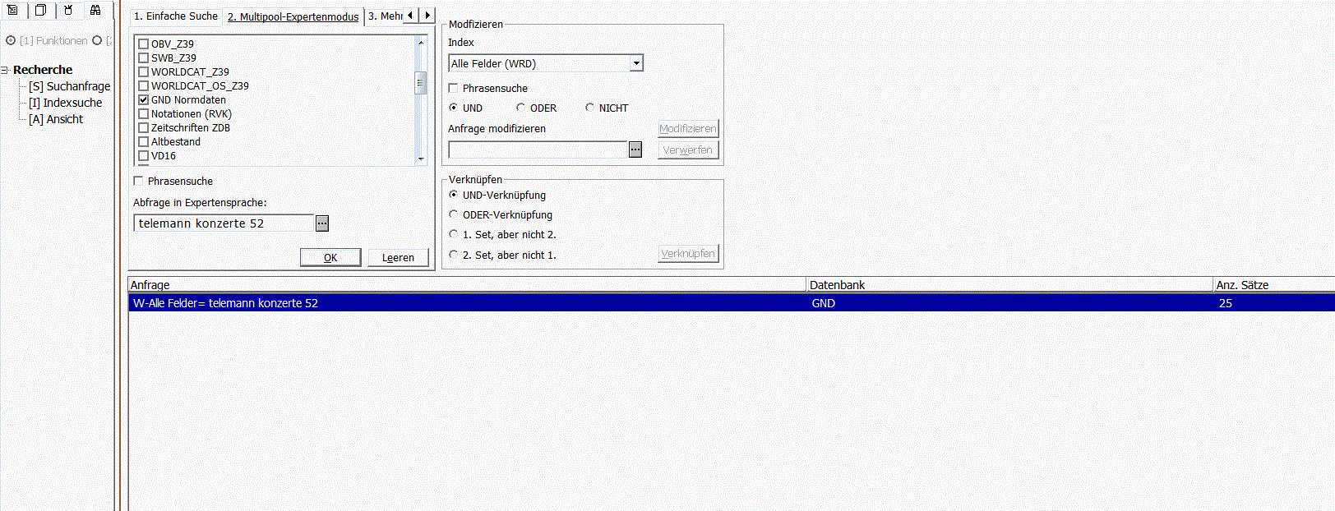
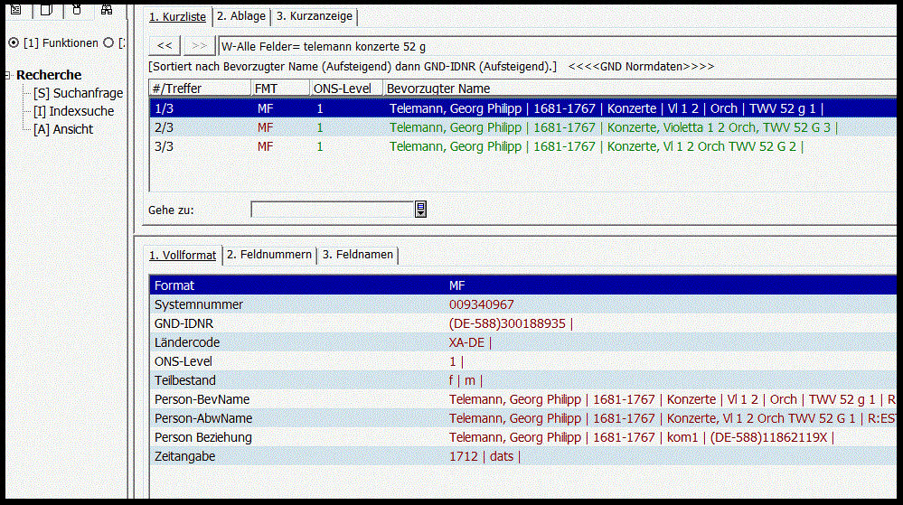
GND-Neuaufnahmen
Überprüfung vorhandener GND-Sätze über die Recherche in der BVB18 (GND)

Slide 44
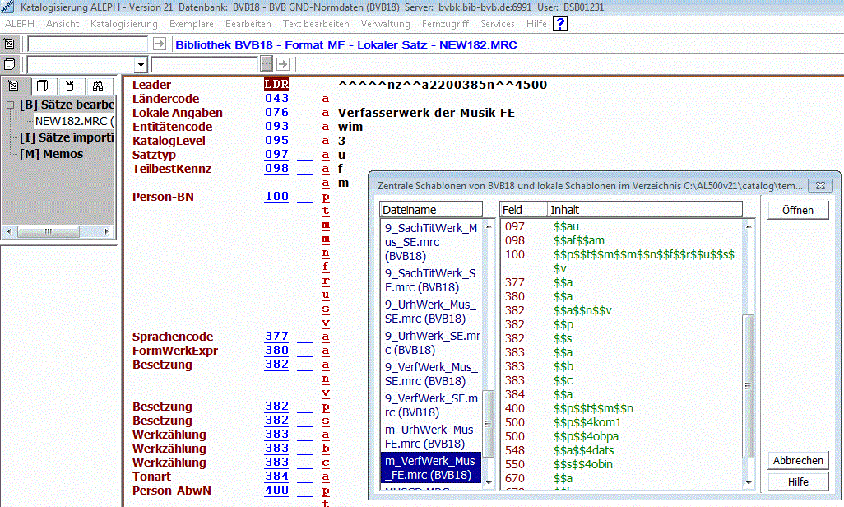
GND-Neuaufnahmen-Satzschablone

Slide 45
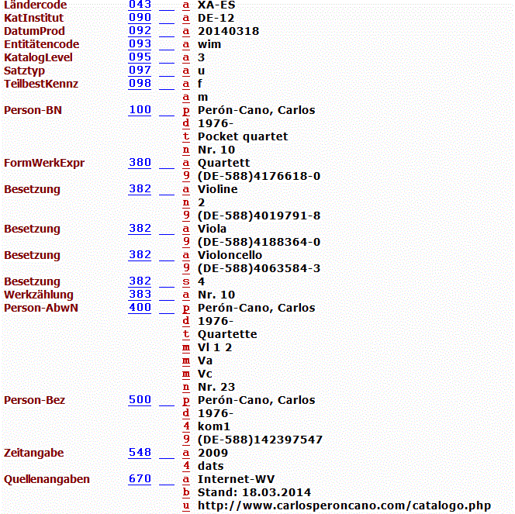
GND-Neuaufnahmen-Beispiel

Slide 46
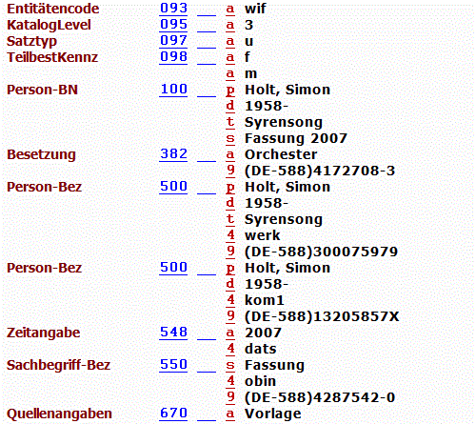
GND-Neuaufnahmen-Fassung

Slide 47
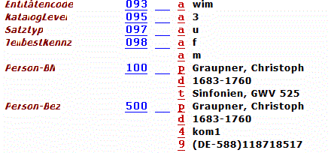
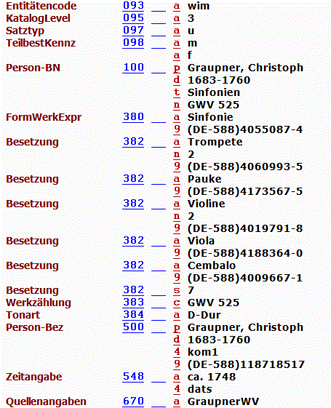
GND-Korrekturen auf Level 3

Slide 48
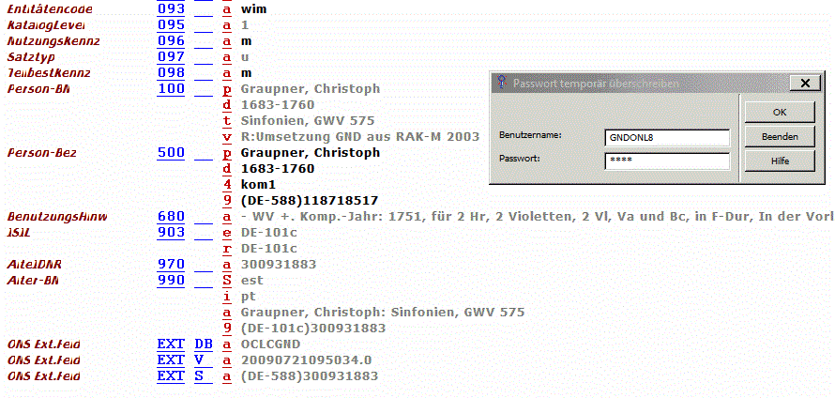
GND-Korrekturen auf Level 1

Slide 49
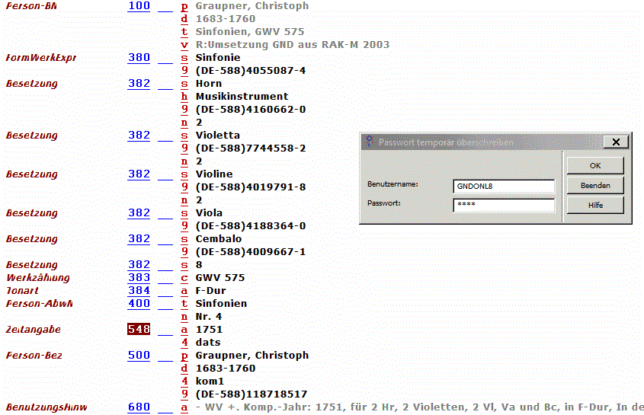
GND-Korrekturen auf Level 1

Slide 50
Gliederung
GND-Datenformat
GND-Übergangsregeln
GND-Anwendungsbestimmungen
Beispiele
GND-Neuaufnahmen und Korrekturen
Verknüpfungen und Indexsuche innerhalb der GND
EST-Verknüpfung in den Titeldaten
Redaktionskonzept und Mailbox-Verfahren
Sacherschließung
Informationsseiten

Slide 51
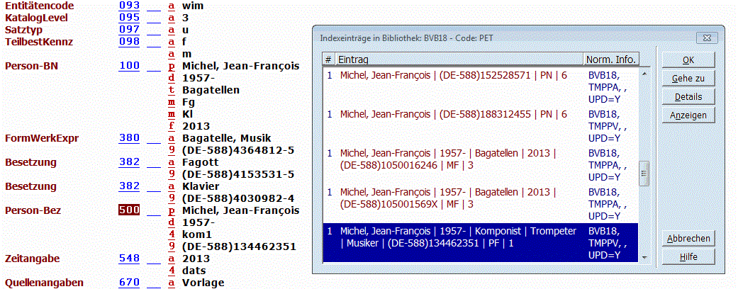
Verknüpfungen innerhalb der GND
Personen in 500

Slide 52
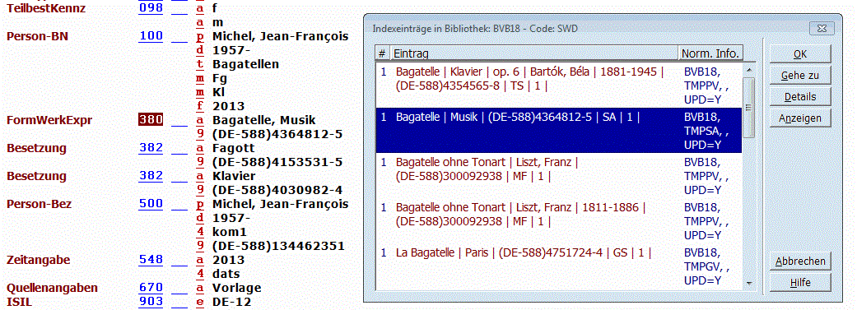
Verknüpfungen innerhalb der GND
Sachbegriffe in 380: Gattung

Slide 53
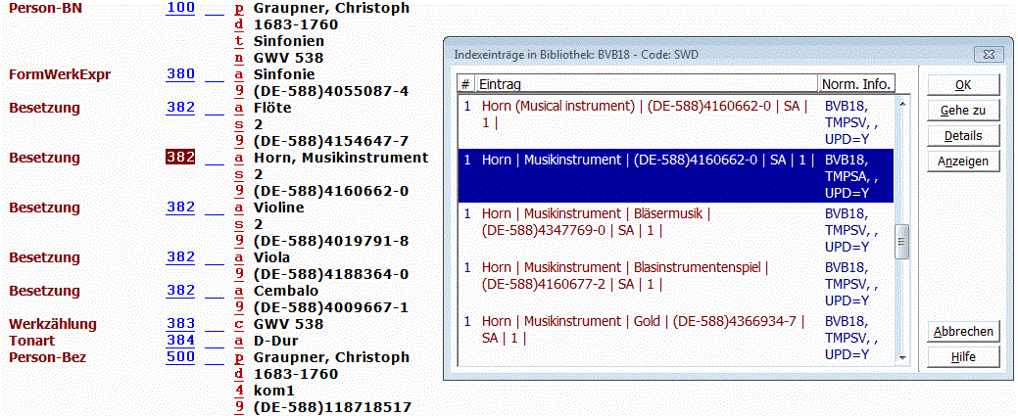
Verknüpfungen innerhalb der GND
Sachbegriffe in 382 : Besetzung

Slide 54
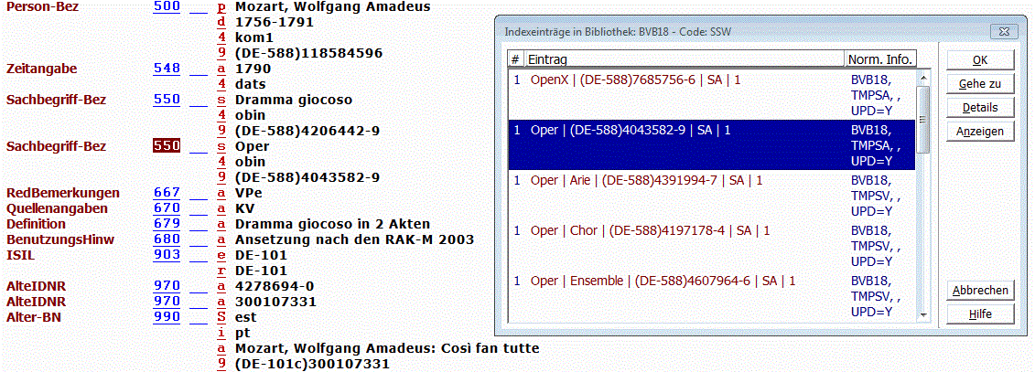
Verknüpfungen innerhalb der GND
Sachbegriffe in 550: Fassung, Bearbeitung, Gattungen nicht in Anlage M10

Slide 55
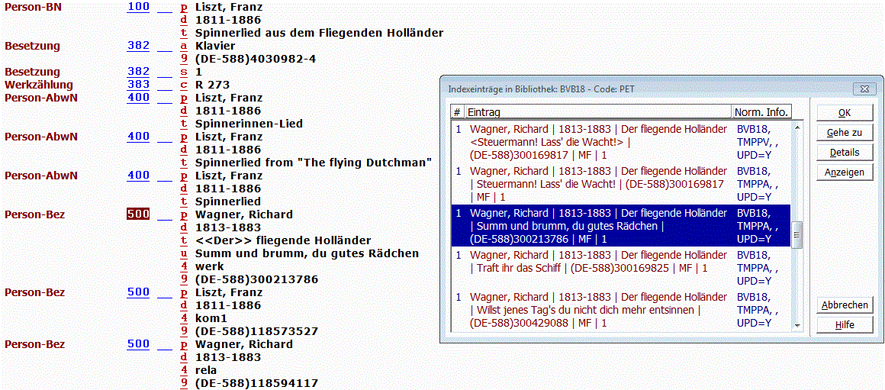
Verknüpfungen innerhalb der GND
Werktitel in 500: Gesamtwerk, Vorlage

Slide 56
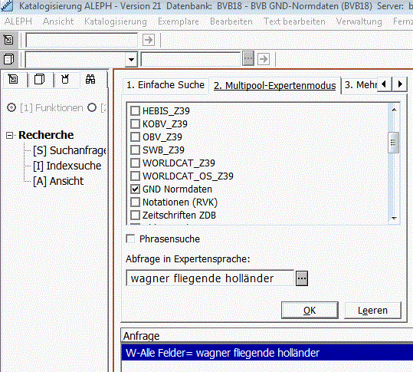
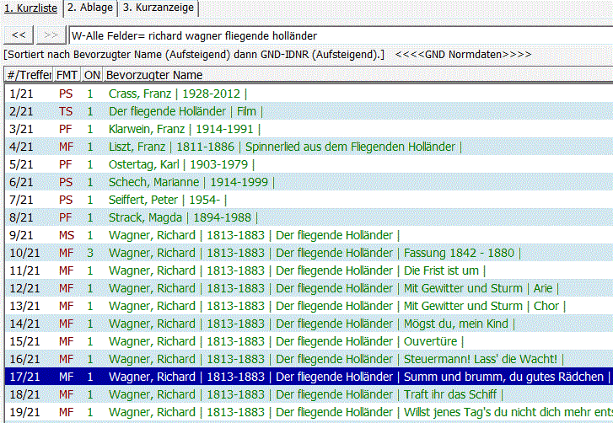
Indexsuche innerhalb der GND
Durch Anklicken
markieren

Slide 57
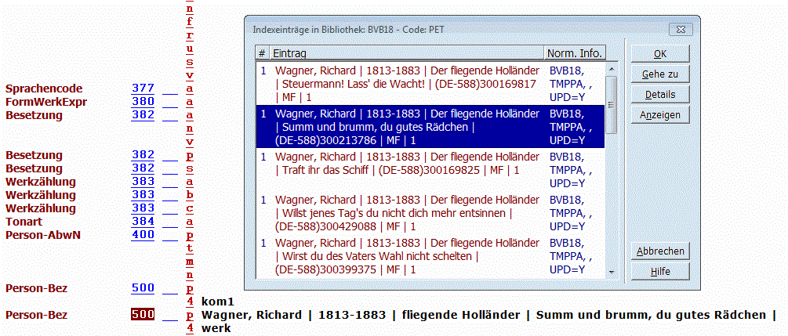
Indexsuche innerhalb der GND
Mit „Strg+v“
Einfügen

Slide 58
Gliederung
GND-Datenformat
GND-Übergangsregeln
GND-Anwendungsbestimmungen
Beispiele
GND-Neuaufnahmen und Korrekturen
Verknüpfungen und Indexsuche innerhalb der GND
EST-Verknüpfung in den Titeldaten
Redaktionskonzept und Mailbox-Verfahren
Sacherschließung
Informationsseiten

Slide 59
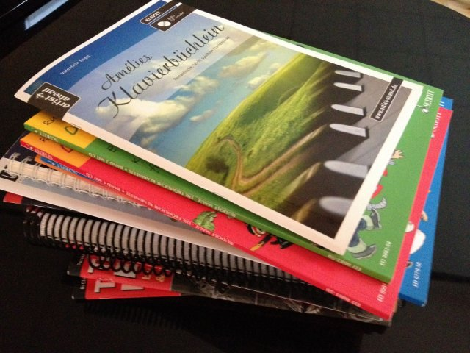
EST-Verknüpfung in den Titeldaten

Slide 60
EST-Verknüpfung in den Titeldaten
Einfügen Feld 303
→ Komponistenname ohne Lebensdaten mit EST

Slide 61
EST-Verknüpfung in den Titeldaten
Einfügen Feld 303
→ EST ohne Komponistenname

Slide 62
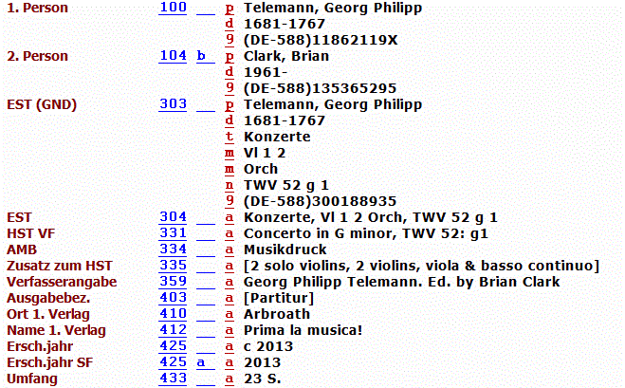
EST-Verknüpfung in den Titeldaten
durch Abspeichern automatische Ergänzung von 304

Slide 63
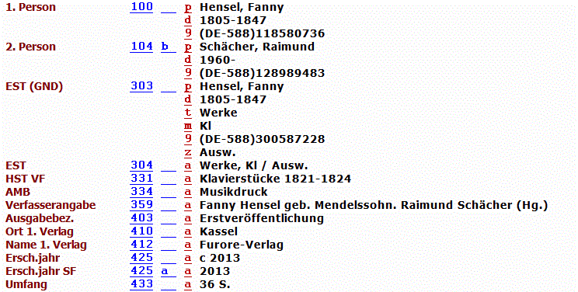
EST-Verknüpfung in den Titeldaten
Sammlungen, verschiedene Teile von Werken – „Ausw.‟
303 $z Ausw.

Slide 64
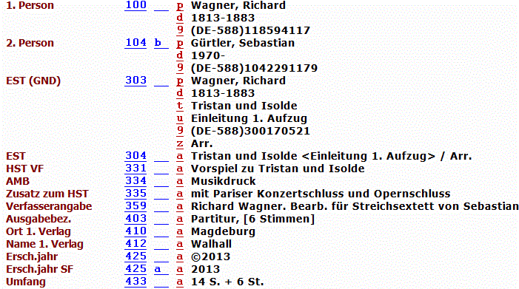
EST-Verknüpfung in den Titeldaten
Musikarrangements – „Arr.‟
303 $z Arr.

Slide 65
Gliederung
GND-Datenformat
GND-Übergangsregeln
GND-Anwendungsbestimmungen
Beispiele
GND-Neuaufnahmen und Korrekturen
Verknüpfungen und Indexsuche innerhalb der GND
EST-Verknüpfung in den Titeldaten
Redaktionskonzept und Mailbox-Verfahren
Sacherschließung
Informationsseiten

Slide 66
Redaktionskonzept
Erfassung von neuen GND-Sätzen
Korrekte Zuordnung bzw. Korrektur der Zuordnung der Vorlage zu bestehenden GND-Sätzen
GND-Datensätze auf Level 3
Ergänzungen und Korrekturen im gesamten Datensatz aufgrund der Vorlage oder aus zur Erschließung notwendigen Quellen (Strukturierung von Feld 100, Ergänzung der 3XX-Felder)
Korrektur des bevorzugten Namens (EST, Beziehungen)
Bei dubletten GND-Sätzen (MS und MF vorhanden) → Beantragung von Umlenkungen → Mailbox an die Musikredaktion

Slide 67
Redaktionskonzept
Datensätze auf Level 1
Ergänzungen und Korrekturen im Datensatz nach temporärer Ummeldung auf Level 1 soweit möglich (Ergänzung der Felder 380, 382, 383, 384, 670)
Strukturierung von Feld 100 → Mailbox an die Musikredaktion
Korrektur des EST → Mailbox an die Musikredaktion mit Ansetzungsvorschlag und Quellenangabe
Bei dubletten GND-Sätzen (MS und MF vorhanden) → Beantragung von Umlenkungen → Mailbox an die Musikredaktion

Slide 68
Mailbox-Verfahren
901 $z Datum wird beim Abspeichern eingespielt
$b Absender + Empfänger : a-DE-Bibliothekssiegel e-DE-12-Musik
$a Text der Nachricht
Ansetzungsänderungen: Vorschlag und Quelle nennen
Bei gewünschter Strukturierung: 380,382,383,384,670 im Datensatz ergänzen
$v R:Umsetzung GND aus RAK-M vor 2003 : Ansetzung selbst prüfen, ggf. Änderungen mit Quelle nennen

Slide 69
Gliederung
GND-Datenformat
GND-Übergangsregeln
GND-Anwendungsbestimmungen
Beispiele
GND-Neuaufnahmen und Korrekturen
Verknüpfungen und Indexsuche innerhalb der GND
EST-Verknüpfung in den Titeldaten
Redaktionskonzept und Mailbox-Verfahren
Sacherschließung
Informationsseiten

Slide 70
Sacherschließung
Werke, für die nach RAK-M §515 kein EST bestimmt wird, werden bei Bedarf erschlossen (Volksmusik, Jazz, Rock, Pop, Filmmusik, anonyme Werke)
Bearbeitungen von fremder Hand
→ FE: 2. Ordnungsgruppe „Arr.“ in den Titeldaten
→ SE: Schlagwortfolge Werktitel / SW „Bearbeitung“ / Name des Bearbeiters
Vorliegen von mehr als einem Teil eines Werkes
→ FE: 2. Ordnungsgruppe „Ausw.“ in den Titeldaten
→ SE: für jeden Werkteil ein eigenes Schlagwort oder Umschreibung durch Sachschlagwörter
Werkgruppen
→ FE: Eigener Normdatensatz (z.B. $a Werke $m Kl)
→ SE: Sachschlagwort (z.B. Klaviermusik)

Slide 71
Gliederung
GND-Datenformat
GND-Übergangsregeln
GND-Anwendungsbestimmungen
Beispiele
GND-Neuaufnahmen und Korrekturen
Verknüpfungen und Indexsuche innerhalb der GND
EST-Verknüpfung in den Titeldaten
Redaktionskonzept und Mailbox-Verfahren
Sacherschließung
Informationsseiten

Slide 72
Informationsseiten
GND-Informationsseite
http://www.bib-bvb.de/web/b3kat/gnd-schulungsunterlagen
GND-Übergangsregeln
http://www.dnb.de/DE/Standardisierung/GND/uebergangsregeln.html
Anwendungsbestimmungen
http://www.bib-bvb.de/web/b3kat/gnd-anwendungsbestimmungen
Präsentationen
http://www.bib-bvb.de/web/b3kat/gnd-praesentationen

Slide 73
Kontakt
Silvia Ludwig
Ludwig@bsb-muenchen.de
Fragen ?

Slide 74
Vielen Dank für Ihre Aufmerksamkeit!

